Slide 1
ОСНОВНАЯ
ОБРАЗОВАТЕЛЬНАЯ ПРОГРАММА
детского сада № 13 «Карлсон» -
филиала АН ДОО «Алмазик»
г. Мирный 2022 г.

Slide 2
Основная образовательная программа
рассчитана на воспитанников от 1 года до 8-ми лет
На базе нашего детского сада, работает консультационный центр по оказанию помощи родителям (законным представителям).
Вы получите бесплатную квалифицированную помощь по вопросам развития, воспитания, обучения детей от 2 месяцев до 8 лет, не посещающим дошкольную образовательную организацию, получающим дошкольное образование в форме семейного образования у следующих специалистов:
педагога-психолога
учителя логопеда
старшей медицинской сестры
старшего воспитателя

Slide 3
1. Возрастные и иные категории
детей детского сада
В детском саду функционирует
12 возрастных групп общеразвивающей направленности
для детей раннего и дошкольного возраста.
Сведения на 2022 -2023 учебный год.
5 групп раннего возраста
(1-3 лет) – 94 воспитанника
Дошкольные группы
1 младшая группа (3-4 года) – 23 воспитанников;
2 средние группы (4-5 лет) – 46 воспитанников;
2 старшие группы (5-6 лет) - 47 воспитанников;
2 подготовительные к школе группа (6-8 лет) –
47 воспитанников.
Ежегодный контингент детей определяется социальным заказом (потребностями) родителей воспитанников.
Для вновь поступающих детей в детском саду действует адаптационный режим. Время пребывания каждого ребенка рассматривается индивидуально, в зависимости от быстроты его адаптации.

Slide 4
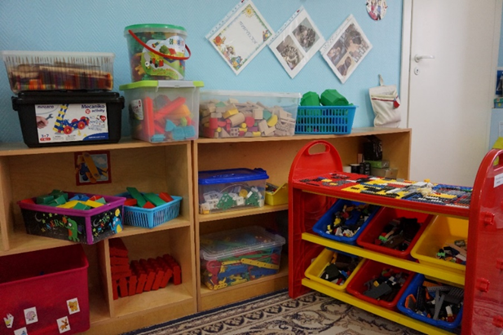
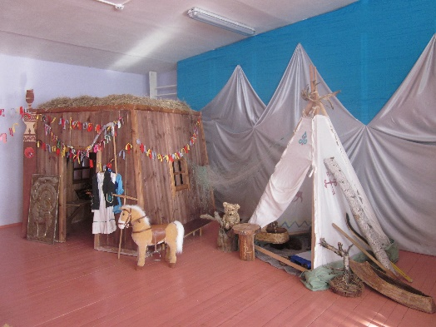
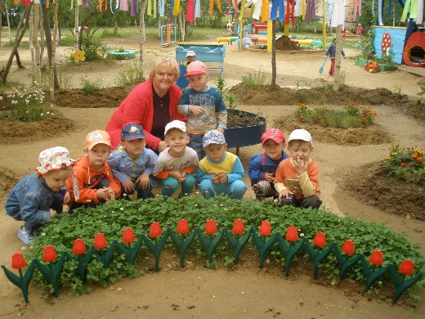
Для реализации основной образовательной программы в детском саду имеется:
физкультурный зал;
2 зала для музыкальных занятий и развлечений на 2 и 3 этаже (в музыкальном зале 3 этажа имеется музей патриотического воспитания);
учебный класс;
кабинет педагога-психолога;
прогулочная (сенсорная) комната для детей раннего возраста;
12 групповых ячеек, которые разделены на спальные, групповые, приемные и комнаты для гигиенических процедур;
территория детского сада благоустроена. Уличные групповые участки оснащены прогулочными верандами, малыми игровыми формами и песочницами;
для физического воспитания – спортивная площадка с игровым полем, физкультурный уголок, снаряды для развития равновесия, метания, ходьбы и бега.

Slide 5
2. Используемые программы
Обязательная часть ООП разработана на основе
«Мозаика»
Примерная образовательная программа дошкольного образования / Под ред. В.Ю. Белькович, Н.В. Гребенкиной, И.А. КильдышевойМ.А. Васильевой
«Первые шаги»
Комплексная образовательная программа для детей раннего возраста /Под ред. Е.О. Смирновой, Н.Л. Галигузовой, С.Ю. Мещеряковой
Программа по музыкальному воспитанию «Ладушки» И.М. Каплуновой, И.А. Новоскольцева заменяет содержание в образовательной области «Художественно-эстетическое развитие» (направление «Музыкальная деятельность»).

Slide 6
Часть формируемая участниками образовательных отношений разработана на основе парциальных программ
«Республика Саха (Якутия) – край, в котором я живу» реализуется через факультатив «Край в котором я живу»
(Формирование чувства ответственности и уважения к истории и культуре родного края.)
Осуществляется посредством ежегодного перспективного планирования педагогов детского сада
«Цветные ладошки»
Программа художественного воспитания, обучения и развития детей 2-7 лет
И.А. Лыковой. Реализуется через факультатив «Палитра красок»
Формирование эстетического отношения и художественных способностей в изобразительной деятельности
«Безопасность»
Программа по формированию основ безопасности жизнедеятельности детей старшего дошкольного возраста.
Авдеева Н.Н.,
Князева О.Л, Стеркина Р. Б.
Реализуется в свободной совместной деятельности педагогов и воспитанников согласно модели.
Конструктивно-модельная деятельность реализуется по ежегодному перспективному планированию педагогов, через факультатив «Город мастеров» для детей старшего и подготовительного к школе возраста.

Slide 7
Рабочая программа воспитания
Основные направления воспитательной работы детского сада:
духовно-нравственное;
гражданско-патриотическое;
экологическое;
трудовое;
мульти-культурное.
В части, формируемой участниками образовательных отношений приоритетными направлениями воспитательной работы являются:
гражданско-патриотическое, мульти-культурное (реализуются через работу факультатива «Край в котором я живу»;
- этико-эстетическое (реализуется через работу факультатива «Палитра красок»).

Slide 8
3. Характеристика взаимодействия педагогического коллектива с семьями воспитанников
№ п/п | Направления взаимодействия | Формы взаимодействия
1 | Изучение семьи, запросов, уровня психолого-педагогической компетентности, семейных ценностей | социологические обследования по определению социального статуса и микроклимата семьи; беседы (администрация, педагоги, специалисты); наблюдения за процессом общения членов семьи с ребенком; анкетирование; проведение мониторинга потребностей семей в дополнительных услугах.
2 | Информирование родителей | информационные стенды; выставки детских работ; личные беседы, общение по телефону, индивидуальные записки; родительские собрания, в том числе на платформе ZOOM; родительский клуб; сайт организации (http://almazik.org/index.php#close); передача информации по электронной почте и телефону посредством sms, а также посредством мессенджера WhatsApp; объявления, фотогазеты; памятки.
3 | Консультирование родителей | консультации на различную тематику, (индивидуальное, семейное, очное, дистанционное консультирование)

Slide 9
№ п/п | Направления взаимодействия | Формы взаимодействия
4 | Просвещение и обучение родителей | семинары – практикумы, мастер – классы по запросу родителей; по выявленной проблеме (направленность - педагогическая, психологическая, медицинская, семейно-образовательное право); приглашение специалистов; сайт организации http://almazik.org/index.php#close страница инстаграм детского сада https://www.instagram.com/detskiisad.13karlson/ и рекомендация других ресурсов сети Интернет; творческие задания, тренинги, семинары; подготовка и организация музейных экспозиций в учреждении;
5 | Совместная деятельность детского сада и семьи | родительский комитет; дни открытых дверей; организация совместных праздников; совместная проектная деятельность; выставки совместного семейного творчества; семейные фотоколлажи; субботники; экскурсии; досуги с активным вовлечением родителей.
В случае неблагоприятной эпидемиологической ситуации в регионе (в детском саду) вся работа ведется дистанционно с использованием различных интернет ресурсов.

Slide 10
СПАСИБО
ЗА
ВНИМАНИЕ!
Прием родителей по общим вопросам заведующим детским садом ведется
ПН-ЧТ с 14.00-16.00
старшим воспитателем
ПН-ЧТ с 14.00-16.00
Ознакомиться с полной версией Основной образовательной программы детского сада можно в группах и в кабинетах заведующего, старшего воспитателя.

